Slide 1
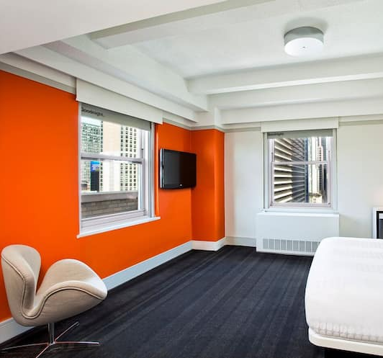

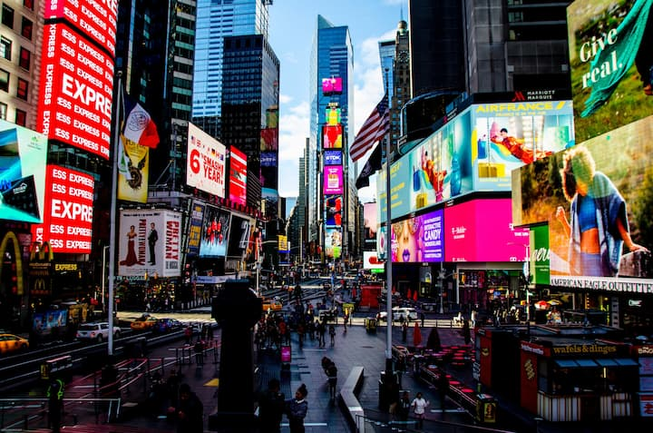
Modelo de Tarifación Airbnb- New York
Andrea Marcela Huerfano Barbosa
Noviembre 7, 2020

Slide 2
Agenda
Presentación del problema
Conjunto de datos
Esquema de solución
Resultados
Futuro análisis
Referencias

Slide 3
Presentación del problema
.
Airbnb es una plataforma que permite publicitar espacios para ser alquiladas por diferentes periodos de tiempo en base a una tarifa por noche.
Los anfitriones se encargan de establecer sus propios precios aunque Airbnb ofrece un acompañamiento de tarifación.
La importancia de una tarifación justa radica en que una pequeña diferencia en el precio puede marcar el éxito de la ocupación o la salida del mercado.
Objetivo:
Diseñar un modelo de redes neuronales que dadas las características de un espacio a publicitar en Airbnb para la ciudad de New York retorne una estimación de la tarifación por noche. Delimitando las tarifas a un precio inferior o igual a 1.000USD.
Notes:
Tal modelo podría ser útil para detectar aumentos excesivos de precios, dando poder de vuelta a manos de los consumidores

Slide 4
Conjunto de datos
Extraído del repositorio público de Airbnb.
Versión: Sept 7 del 2020 para la ciudad New York.
Contiene información 45.756 propiedades y 74 atributos asociados con 8 tipos de variables:
Preprocesamiento: Revisión de duplicados, datos faltantes, recategorización de variables, etc.
Terminado el procesamiento se obtienen 35.113 observaciones (77% conjunto original) y 31 columnas.
Descripción
Arrendatario
Geolocalización
Características
Precios
Valores Adicionales
Calificación
Licencia

Slide 5
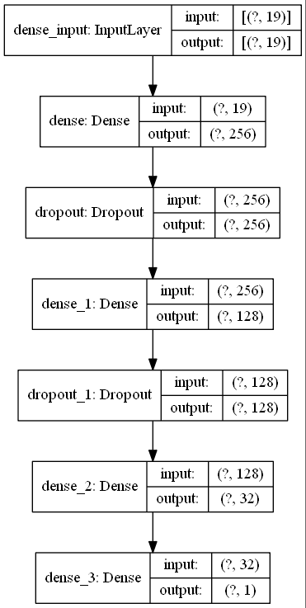
Esquema de solución
El precio es transformado con Logaritmo Natural.
Se selecciono subconjunto 19 variables, las cuales fueron normalizadas.
Modelo de tres capas densas con 256, 128 y 32 neuronas respectivamente y una capa de una única neurona como salida.
Función de activación: Relu
Dropouts: 0.3 y 0.1
Optimizador: Adam 0.001
Función de pérdida: Error Cuadrático Medio

Slide 6
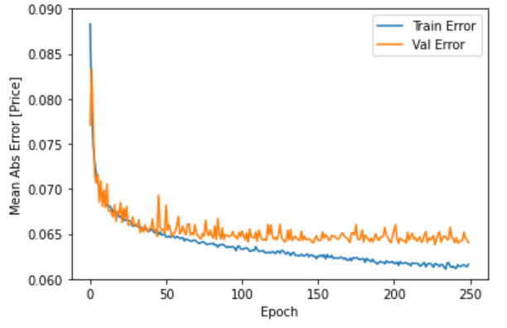

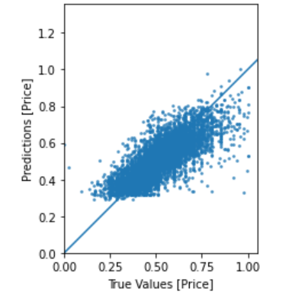
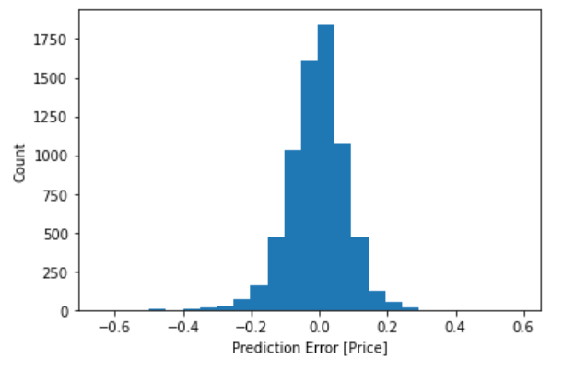
Resultados
El error de training y validación es cercano y la función de pérdida en ambos conjuntos es decreciente.
La distribución de los residuales presenta una distribución simétrica al rededor del cero.
El modelo presenta sub-ajuste para las tarifas más altas.

Slide 7
Futuro análisis
Ajuste de los hiper parámetros de la red para mejorar su desempeño.
Adicionar al interior de la red la información relacionada con los Reviews de la experiencia del usuario y imágenes de las locaciones.
Crear rangos de tarifación e implementar un modelo de clasificación en donde se pondere distintivamente por clase.
Segmentar la oferta de locación y diseñar modelos particulares, identificar posibles efectos de estacionalidad.

Slide 8
Referencias
Laura Lewis. Predicting airbnb prices with machine learning and deep learning, 2019. https://towardsdatascience.com/predicting-airbnb-prices-with-machine-learning-and-deep-learning-f46d44afb8a6
Pouya Rezazadeh Kalehbasti, Liubov Nikolenko, and Hoormazd Rezaei. Airbnb price prediction using machine learning and sentiment analysis. arXiv preprint arXiv:1907.12665, 2019.

Slide 9

Gracias!
@anmarphy

